Slide 1
BİLİM ADAMLARI

Slide 2
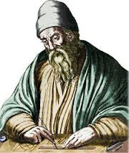
EUKLEİDES
Öklid olarakta bilinir
Eski yunan matematikçisi
Doğum yılı M.Ö.330
İskenderiye’de doğdu
Ölüm yılı M.Ö.275
Mısır’da öldü
Şu anda bile en iyi
Geometri kitabı olan
“ELEMANLAR”ı yazdı

Slide 3
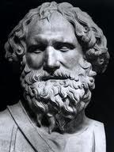
ARCHİMEDES
Arşimet olarak bilinir
Yunanlı bilgin,fizikçi,filozof
Doğum yılı M.Ö. 287
İtalya’da doğdu
Ölüm yılı M.Ö. 212
İtalya’da öldü
İçlerinde Arşimet burgusu’da
Bulunan 100ü aşkın buluşu var
Suyun kaldırma kuvvetini buldu
Kürenin yüz ölçümünü buldu

Slide 4
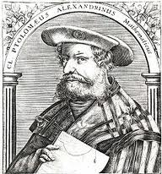
BATLAMYUS
Ptolemaios olarak bilinir
Eski Yunan’lı astronomi coğrafya bilgini
90 yılında doğdu
Mısır’da doğdu
168 yılında öldü
Mısır’da öldü
Batlamyus evren modelini çizdi
Eski çağ dünyasının ilk büyük haritasını
çizdi

Slide 5
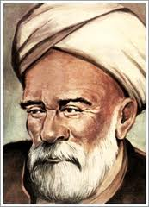
FARABİ
Asıl adı Ebu Nasr Bin Mehmet
Türk İslam filozofu
870 yılında Farab’ta doğdu
950 yılında Şam’da öldü
Pek çok kitap yazdı
Aristo’nun yanlışını buldu
Meslek olarak bilgin,gök bilimci,
mantıkçı,müzisyen,elçidir

Slide 6
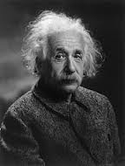
ALBERT EİNSTEİN
Yahudi asıllı Alman teorik fizikçi
1879da Almanya’da doğdu
1955te ABD’de öldü
Nobel fizik ödülü aldı
Copley madalyası aldı
Max planck madalyası aldı
Newton’un teorisinin yanlışlığını kanıtladı
Atomu parçaladı
İzafiyet teorisi en bilinen teorisidir
Tarihin en büyük fizikçisi seçildi

Slide 7
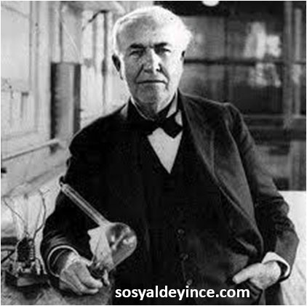
THOMAS ALVA EDİSON
Amerikalı mucit ve iş adamı
1847de ABD’de doğdu
1931de ABD’de öldü
Ampulü buldu
1000 taneye yakın buluşu var
Fonografı buldu

Slide 8
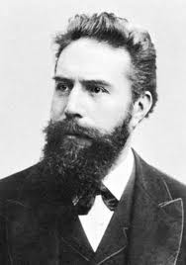
WİLHELM CORNARD RÖNTGEN
Alman fizik ve tıp bilgini
1845te Almanya’da doğdu
1923te Almanya’da öldü
X ışınlarını buldu

Slide 9
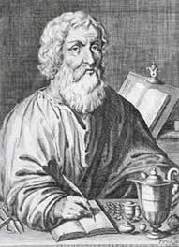
HİPPOKRATES
Hipokrat olarak bilinir
Eski yunanlı hekim
M.Ö.460 yılında Yunanistan’da doğdu
M.Ö.375 yılında Yunanistan’da öldü
Modern hekimliğin öncüsü
Birçok hastalığın keşfini yaptı
Hala doktorlar “Hipokrat Yemini” eder

Slide 10
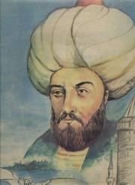
HEZARFEN AHMET ÇELEBİ
Türk bilgini
1609da İstanbul’da doğdu
1640da Cezayir’de öldü
Kanatla uçan ilk adam

Slide 11
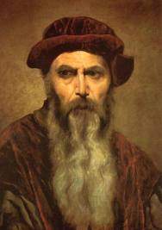
JOHANNES GUTENBERG
Alman kuyumcu,mucit ve matbaacı
1399 yılında Almanya’da doğdu
1468 yılında Almanya’da öldü
Matbaayı ve yeni bir mürekkep türünü buldu

Slide 12
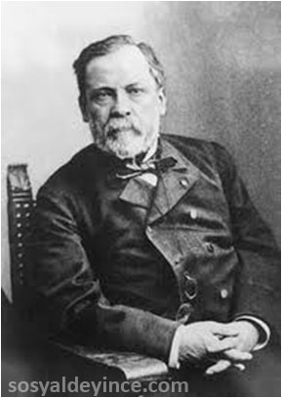
LOUİS PASTEUR
Fransız kimyacısı
1822de Fransa’da doğdu
1895te Fransa’da öldü
Kuduz aşısını yaptı

Slide 13
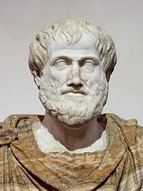
ARİSTOTELES
Yunan filozofu
M.Ö.384te Makedonya’da doğdu
M.Ö.322de Eubeia’da öldü
Eflatun’un öğrencisi
Gelmiş geçmiş en büyük filozof
Modern bilimin kururcusu

Slide 14
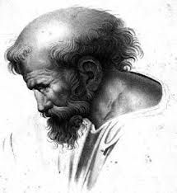
PYTHAGORAS
Pisagor olarak bilinir
Yunan filozofu
M.Ö.VI yy.da Yunanistan’da yaşadı
Çarpım cetvelini buldu
Pisagor teoremini buldu
Krotone filozof grubunun kurucusu
Telli çalgılar gamını ortaya attı

Slide 15
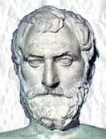
THALES
Yunanlı düşünür
M.Ö.630da Türkiye’de doğdu
M.Ö.550de öldü
Eski yunanın yedi bilgesi arasında yer alır
“thales teorimini” buldu
Gölge ile boy ölçme sistemini buldu

Slide 16
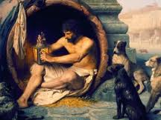
DİOGANES
Yunanlı filozof
M.Ö.413te doğdu
M.Ö.327de öldü
İnsanlara azla yetinmeyi öğütlerdi
Bir fıçıda yaşardı
Bir köpeği vardı

Slide 17
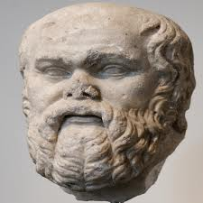
SOKRATES
Eski yunanlı bilge filozof
M.Ö.470te Yunanistan’da doğdu
M.Ö.399da Yunanistan’da öldü
Bilgeliği ve örnek ölümü ile tanınır
Kel,göbekli,yaşlı,eski harmani giyen
bir adamdı
Fakirdi fakat bedava ders verirdi
Kendini çekemeyen bir grup ona bir
tas zehir içirdi

Slide 18
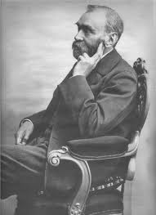
ALFRED NOBEL
İsveçli kimyacı ve sanayici
1833te İsveç’te doğdu
1896da İtalya’da öldü
Dinamiti buldu
Nobel ödüllerinin kurucusu

Slide 19
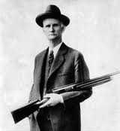
JOHN BROWNİNG
Amerikalı mucit
1855 yılında A.B.D.’de doğdu
1926da Brüksel’de öldü
İlk otomatik tabancayı buldu

Slide 20
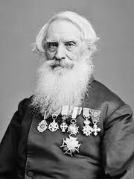
SAMUEL MORSE
Amerikan ressamı ve mucidi
1791de A.B.D.de doğdu
1872de A.B.D.de öldü
Morse alfabesini buldu.

Slide 21
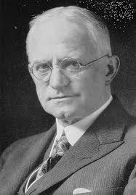
EASTMAN KODAK
Amerikan sanayici
1854te A.B.D.’de doğdu
1932de A.B.D.’de öldü
Elde taşınan Fotoğraf makinesini buldu

Slide 22
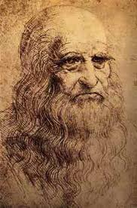
LEONARDO DA VİNCİ
İtalyan bilgin,ressam,yazar,hekeltraş,
komutan,astronom,fizikçi,filozof……
1452de İtalya’da doğdu
1519da Fransa’da öldü
Tank,dalgıç elbisesi,planör,paraşüt,robot,
mitralyöz,yer altı kalesi,tesviye havuzu gibi
buluşları var
“Mona Lisa” yı çizdi

Slide 23
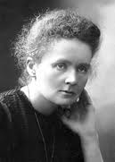
MARİE CURİE
Bilim kadını
1867de Varşova’da doğdu
1934te Fransa’da öldü
Kocası Pierre Curie ile radyum’u buldu

Slide 24
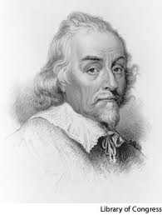
WİLLİAM HARVEY
İngiliz hekimi
1578de İngiltere’de doğdu
1657de İngiltere’de öldü
Kan dolaşımını kanıtladı

Slide 25
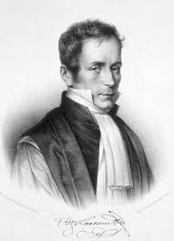
HYACİNTHE LAENNEC
Fransız hekimi
1781de Fransa’da doğdu
1826da Floransa’da öldü
“Stetoskop”u buldu

Slide 26
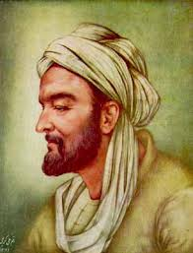
İBNİ SİNA
Asıl adı Ebu Ali Hüseyin
980de Afşin’de doğdu
1037de İran’da öldü
Türk filozofu ve hekimi
Kimya ve tıbbın bugüne gelmesinde çok
emek sarfetti
Avrupa’da Avicenna adıyla bilinir.
Kanuni Fit Tıp adlı kitabı vardır.

Slide 27
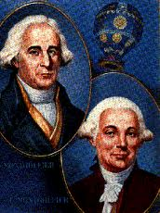
MONTGOLFİER KARDEŞLER
Fransız mucitleri
Joseph ve Etienne
Joseph 1740 ve 1810 yılları arası
Fransa’da yaşadı
Etienne 1745 ve 1799 yılları arasında
Fransa’da yaşadı
Sıcak hava balonunu buldular

Slide 28
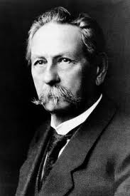
CARL BENZ
Alman makine mühendisi
1844te Almanya’da doğdu
1929da Almanya’da öldü
Benzinle çalışan arabayı buldu

Slide 29
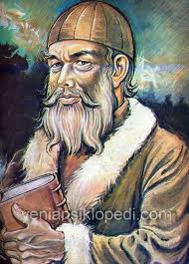
ULUĞ BEY
Türk astronomu ve matematikçisi
Timur’un torunu
1395te Semerkant’ta doğdu
1449’da öldürüldü
Ömrünü bilime adadı

Slide 30
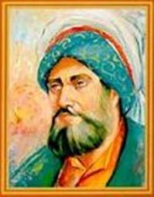
HAREZMİ
Asıl adı Abdullah Muhammed Bin Musa
Arap bilgini
(?- 850)yılları arasında yaşadı
Cebir’in kurucusu (Sıfırı ilk o kullandı)
Kitapları var

